Slide 1

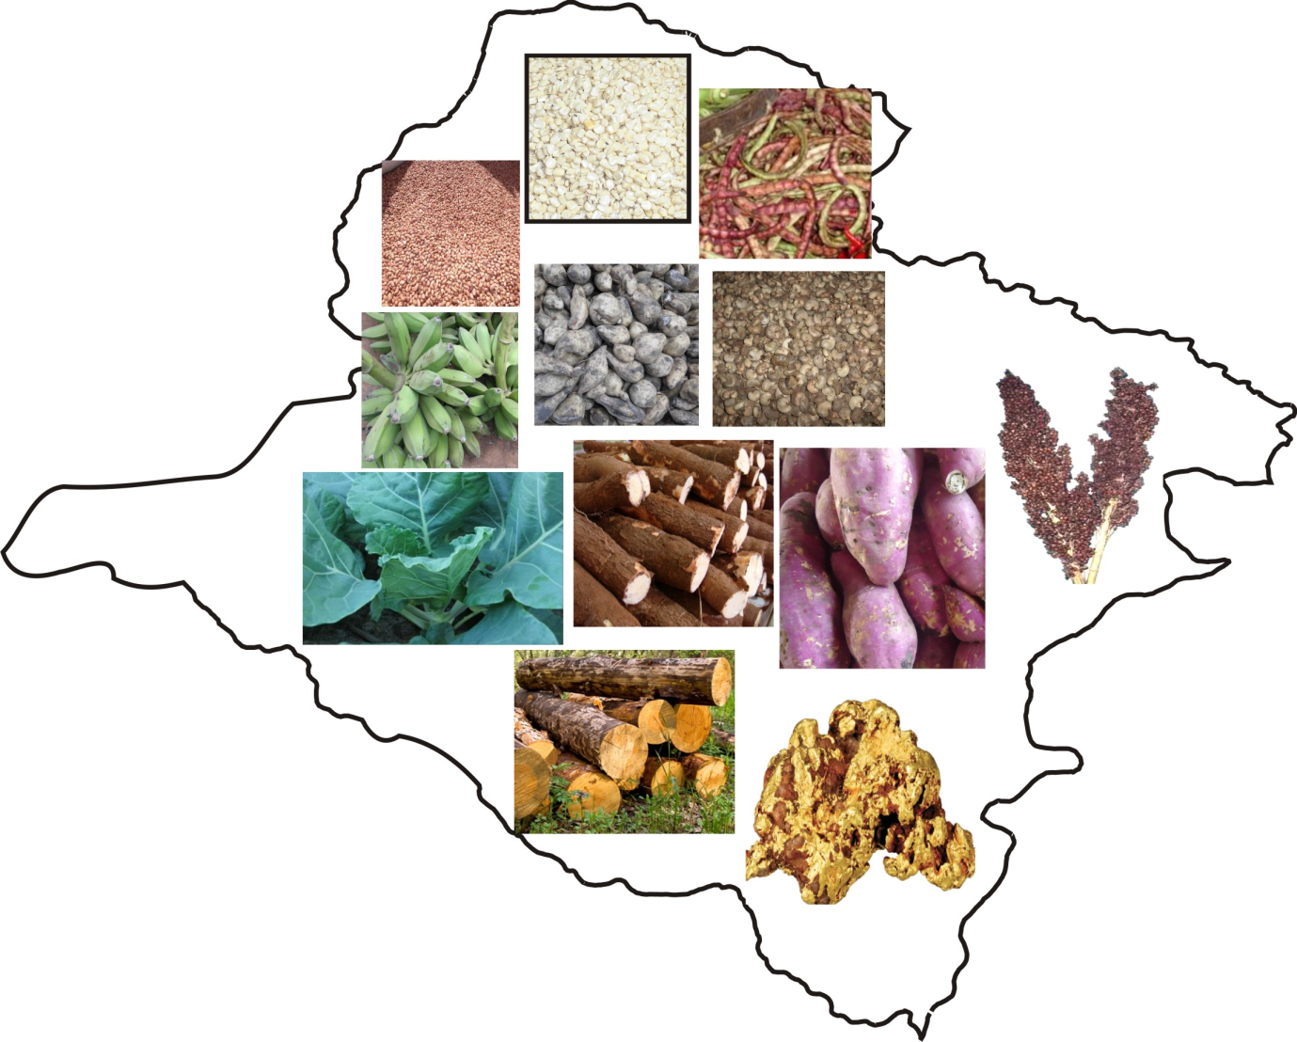
REPÚBLICA DE MOÇAMBIQUE
PROVINCIA DE NAMPULA
GOVERNO DO DISTRITO DE MURRUPULA
INFORME DAS ACTIVIDADES DESENVOLVIDAS PELO GOVERNO DO DISTRITO DURANTE O PRIMEIRO SEMESTRE DE 2022, NO ÂMBITO DA VISITA DO TRABALHO DA COMISSÃO DE PLANO E ORÇAMENTO DA ASSEMBLEIA DA REPÚBLICA.
MURRUPULA, AGOSTO DE 2022
Notes:
Nampula, Trazendo o Bem-Estar para Todos!
1

Slide 2
ESTRUTURA DE APRESENTAÇÃO
I. DESCRIÇÃO DO DISTRITO.
II. INTRODUÇÃO.
III. DESEMPENHO DO DISTRITO.
1. REALIZAÇÕES DA PRIORIDADE I- DESENVOLVER O CAPITAL HUMANO E A JUSTIÇA SOCIAL.
2. REALIZAÇÕES DA PRIORIDADE II- IMPULSIONAR O CRESCIMENTO ECONÓMICO, PRODUTIVIDADE E GERAÇÃO DE EMPREGO.
3. REALIZAÇÕES DA PRIORIDADE III – FORTALECER A GESTÃO SUSTENTÁVEL DOS RECURSOS NATURAIS E AMBIENTE.
4. REALIZAÇÕES DO PILAR I – PRESERVAR A UNIDADE NACIONAL, PAZ E SOBERANIA.
5. REALIZAÇÕES DO PILAR II – PROMOVER A BOA GOVERNAÇÃO E DESCENTRALIZAÇÃO.
IV. CONSTRANGIMENTOS..
V. PERSPECTIVAS.
VI.CONSIDERAÇÕES FINAIS.
Notes:
Nampula, Trazendo o Bem-Estar para Todos!
2

Slide 3
I. DESCRIÇÃO DO DISTRITO
O Distrito de Murrupula ocupa uma superfície territorial de 3.104 Km².
Número de Habitantes: 215.436 (Projecção INE 2017/2022)
Postos Administrativos: 03 (Murrupula Sede, Chinga e Nihessiue)
Localidades: 05 (Cazuzo, Namitotelane, Namilasse, Mulhaniua e Nacocolo)
Regulados: 07 (Morrupa, Uahala, Mpuata, Cavarro, Nampuio, Lepa e Namacorro).
Número de Conselhos de Povoações 53, Localidade 08, Posto Administrativo 03 e 01 Distrital. N° de Lideres : 287 , sendo 14 do 1° Escalão: 40 do 2° Escalão: e 233 do 3° Escalão.

Slide 4
…
Limites:
Norte: Distrito de Rapale, através do rio Namaita;
Sul: Distrito de Gilé, Província da Zambézia, através do rio Ligonha;
Este: Distrito de Mogovolas, através do rio Cavina;
Oeste: Distrito de Ribáue, através dos rios Mucasse, Noteca e Lalaua e as elevações dos montes Marapala e Nicomone.
Culturas de Bandeiras no Distrito: Batata-doce, Milho e Mandioca
Potencialidades:
Existência de terra arrável para prática de agricultura
Recursos hídricos (rios: Lalaua, Ligonha, Namaita, Mucasse);
Floresta em espécie de: Chanfuta, Umbila, Jambir, Páu preto.

Slide 5
II - INTRODUÇÃO
O presente documento reporta o desempenho do Governo no âmbito da implementação do Plano Económico, Social e Orçamento do Estado durante os seis meses do ano 2022,constituindo desta forma um instrumento para a definição de intervenções com vista a melhoria da acção Governativa no ano 2022.
O Balanço do PESOE é um instrumento de monitoria que visa a materialzação do objectivo central do PQG 2020/2024 de “Adaptar uma economia mais diversificada e compentitiva,intensificando os sectores produtivos com potencial para elevar a geração de renda e criação de mais oportunidades de emprego, sobretudo, para Jovens.
No entanto, o balanço segue a abordagem integrada e inter-sectorial por prioridades e pilares
do PQG, designadamente:
PRIORIDADES:
Desenvolver o Capital Humano e a Justiça Social;

Slide 6
CONT- INTRODUÇÃO
II. Impulsionar o Crescimento Económico, a Produtividade e a Geração de Emprego;
III. Fortalecer a Gestão Sustentável dos Recursos Naturais e do Ambiente;
PILARES DE SUPORTE:
Reforçar a Democracia e Preservar a Unidade Nacional
Promover a Boa Governação e Descentralização

Slide 7
1. PRIORIDADE I – DESENVOLVER O CAPITAL HUMANO E A JUSTIÇA SOCIAL
1.1.1. Rede Escolar
O distrito, registou um crescimento de 1%, com a abertura de mais uma escola primária, elevando assim para 126 estabelecimentos de ensino se comparado a 125 do ano 2021, sendo:
1 Instituto Médio Politécnico;
3 escolas do Ensino Secundário;
122 do Ensino Primário, sendo, 75 EP1 e 47 EP2.
1.1.2. Em termos de Efectivos Escolares
No Ensino Geral, foram matriculados 57.222 alunos (28.052 mulheres) numa realização acima de 100%, do plano de 51.316; com um crescimento de 19,6% em relação a 47.813 em 2021. Entretanto, todos os alunos foram agregados em 1.084 turmas e assistidos por 990 professores. Com um rácio Professor/aluno de 69 e 55 aluno/turma.
1.1.3. Infraestruturas Escolares
Existem 618 salas de aulas, construídas de diferentes tipos de material, desde,
(convencional, misto e precário), equipadas com 7.228 carteiras duplas. Outrossim, 34 turmas estudam ao ar livre.

Slide 8
1.1.4.Efectivos escolares 2022
Nivel | Meta | Matriculados 2022 | Matriculados 2021 | Grau de cump | Evolução
EP1 | 43.593 | 47.513 | 40.207 | 109 | 18
EP2 | 4.572 | 5.864 | 4.476 | 128 | 31
ESG1 | 2.330 | 2.875 | 2335 | 123 | 23
ESG2 | 756 | 878 | 733 | 116 | 20
PESD | 65 | 92 | 62 | 142 | 48
Total | 51.316 | 57.222 | 47.813 | 112 | 20
AEA | 6.730 | 3.401 | 3.375 | 51% | 1%
Ensino Técnico Profissional
2021 |  |  |  | 2022
Construção Civil |  | Agropecuária |  | Construção civil |  | Agropecuária |  | Meta | Grau de comp | Evol
M | HM | M | HM | M | HM | M | HM | 298 | 105% | 4%
21 | 98 | 77 | 204 | 18 | 88 | 91 | 225
98 M 302HM |  |  |  | 109 M 313 HM

Slide 9
1.1.5.Aproveitamento Pedagógico do I Trimestre
Chegados ao final do I Trimestre lectivo, os alunos do ensino geral, foram submetidos a avaliação trimestral, onde foram apurados resultados apresentados no mapa abixo. No entanto, apartir do mapa, nota-se que rgistaram-se muitas entradas após o levantamento estatístico 03/03
MAPA DO APROVEITAMENTO PEDAGÓGICO DO I TRIMESTRE 2022
Niveis | 03/03 | Avaliados | Positivo | Percentagem
EP1 | 43.593 | 47.971 | 39.875 | 83%
EP2 | 4.572 | 5.942 | 4.625 | 78%
ESG1 | 2.330 | 2.901 | 1.931 | 67%
ESG2 | 756 | 863 | 610 | 71%
Total | 51.251 | 57.677 | 47.041 | 82%

Slide 10
ALFABETIZAÇÃO E EDUCAÇÃO DE ADULTOS
No Subsistema de Alfabetização e Educação de Adultos, foram inscritos 3.401
Alfabetizandos, num total de 155 turmas, acompanhadas por igual número de
Alfabetizadores Voluntários. Contra 6.730 planificado com um grau de cumprimento de
51%.
Programa (alfa-regular) | Centros |  | Alfabetizandos 2022 |  | Comparação 2021
 | 2021 | 2022 | M | HM
Alfabetização | 135 | 131 | 1526 | 3384 | 3427
1º ano | 10 | 14 | 209 | 368 | 246
2º ano | 0 | 10 | 148 | 259 | 0
Total | 145 | 155 | 1883 | 4011 | 3673

Slide 11
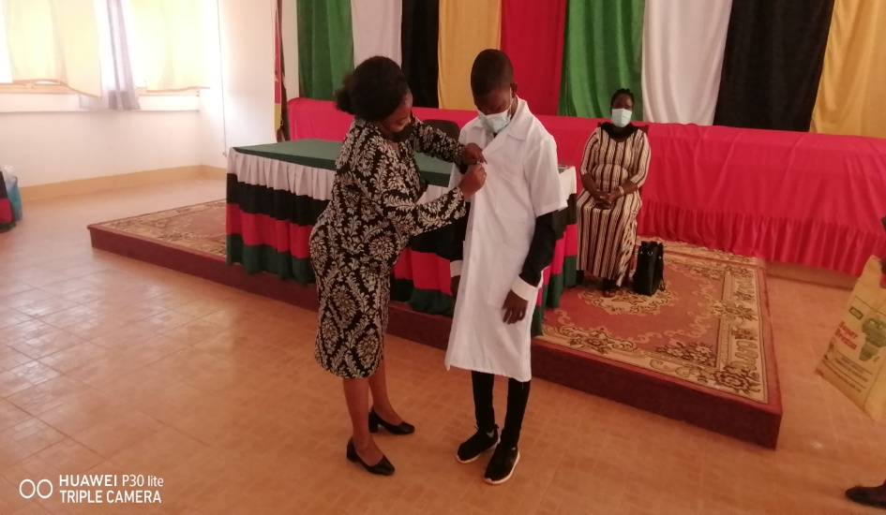
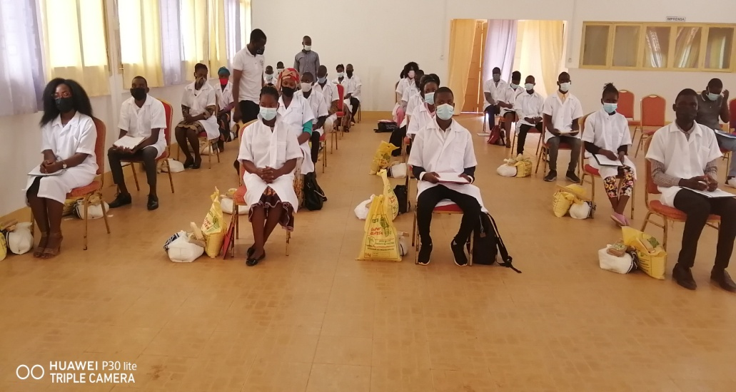
1.1.6. Contratação de Professores e Alfabetizadores 2022
PROFESSORES
ALFABETIZADORES
Níveis | 2021 |  | 2022 |  | Evol
 | M | HM | M | HM
N4 | 30 | 83 | 3 | 11 | -86
N3 | 4 | 7 | 11 | 28 | 14.2
N1 | 0 | 3 | 16 | 22 | +100
Tot | 34 | 93 | 30 | 61 | -34.4
Programa | 2021 |  | 2022 |  | Evolução (%)
 | M | HM | M | HM
Alfabetização | 45 | 125 | 37 | 110 | -12%
1º Ano | 3 | 10 | 5 | 13 | 30%
2º Ano | 0 | 0 | 5 | 10 | 0
Total | 48 | 135 | 47 | 133 | -1%

Slide 12
PRIORIDADE I – DESENVOLVER O CAPITAL HUMANO E A JUSTIÇA SOCIAL
1.2. Área da Saúde
O Distrito conta com 8 Unidades Sanitárias, com um rácio de 34.723 Habitante/Unidade Sanitária e um raio teórico de 11.2 Km.. Todas U.S possuem maternidades, assistidas por 212 profissionais de Saúde e 82 APE´s. Em termos de condições e serviços existentes a nível das US:
50% possuem fontes de água;
83% estão ligadas a energia de diferentes fontes;
100% possuem maternidades;
33% possuem serviços de Laboratório;
16% possuem serviços de estomatologia e Oftalmologia;
16% possuem serviço de Psiquiatria.

Slide 13
A nível das Unidades Sanitárias, a malária continua sendo a principal causa de internamento.
No âmbito de controle e prevenção de doenças, foram registados 16.966 casos de malária, tendo aumentado em 24% quando comparado a 13.674 de igual período de 2021.
Ponto de situação da COVID-19
Durante o semestre, o distrito registou 2 casos positivos da COVID-19, contra 34 casos de igual periodo de 2021. em que todos foram recuperados. E, no âmbito de prevenção, foram complentamente vacinadas 31.117, contra 185 em 2021.

Slide 15
1.2.4. Grandes Endemias, Diagnostico, controlo e tratamento Tuberculose e HIV-SIDA
Tuberculose | I Semestre 2021 | I Semestre 2022 | Evolução (%)
Casos novos BK+ | 31 | 63 | +100%
Casos novos BK- | 40 | 80 | 100%
Extra pulmonar | 2 | 24 | +100%
Total | 73 | 167 | +100%
HIV-SIDA | I Semestre 2021 | I Semestre 2022 | Evoluçao (%)
Crianças inscritas | 41 | 30 | -26%
Adultos inscritos | 626 | 555 | -11%
Total | 667 | 585 | -12%
Crianças que iniciaram TARV | 41 | 30 | -26%
Adultos que iniciaram TARV | 626 | 555 | -11%
Total | 667 | 585 | -12%
Activos em TARV 4.477, sendo 296 crianças

Slide 16
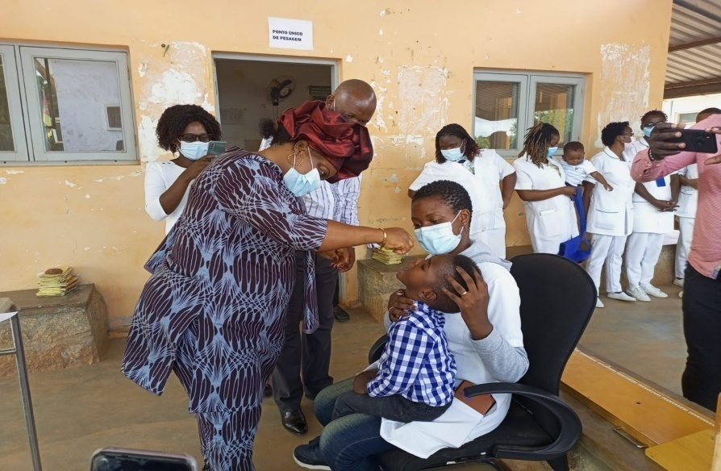
No âmbito de vacinação contra à pólio 1 e 2, foram abrangidas 48.929 crianças dos 0 a 5 anos de idade. com uma cobertura acima de 100%, se comparado ao grupo alvo de 41.975.

Slide 17
1.2.5. Género, Criança e Acção Social
No âmbito do Género: foram promovidas 2 palestras das 70 planificadas, o equivalente a 3% de execução, sobre violência baseada no Género, nos Postos Administrativos de Murrupula-Sede e Nihessiue, com a participação de 30 pessoas das quais, 17 Mulheres. Com o apoio do Projecto Terra dos Homens. Bem como a divulgação do projecto: “Toda rapariga é capaz”. Na componente criança em idade pré-escolar: existem no distrito 05 escolinhas comunitárias, nomeadamente, Mahunha, Ilocone, Munimaca, Nainhoto e Centro Infantil Miloca, com um total de 143 crianças inscritas, destas, 81 mulheres. Na componente criança em situaçao dificil: o sector registou através de 04 comités comunitários (Naha, Napaco, Nakhapa, Muihia) de protecção em situação de vulnerabilidade e crianças orfãs com familia em situação de pobreza, num total de 323 crianças, sendo 176 mulheres. Contra 882 crianças atendidas em 07 comités no ano 2021. pressupondo um decréscimo na ordem de 63%. Programa de Apoio Social Directo (PASD): foram identificadas 5 pessoas com necessidade de apoio em meios de compensação (triciclos e cadeiras de rodas) porém foi feita a comunicação ao INAS/Nampula. e foi dada resposta positiva, no entanto, duas crianças já receberam cadeiras de rodas.

Slide 18
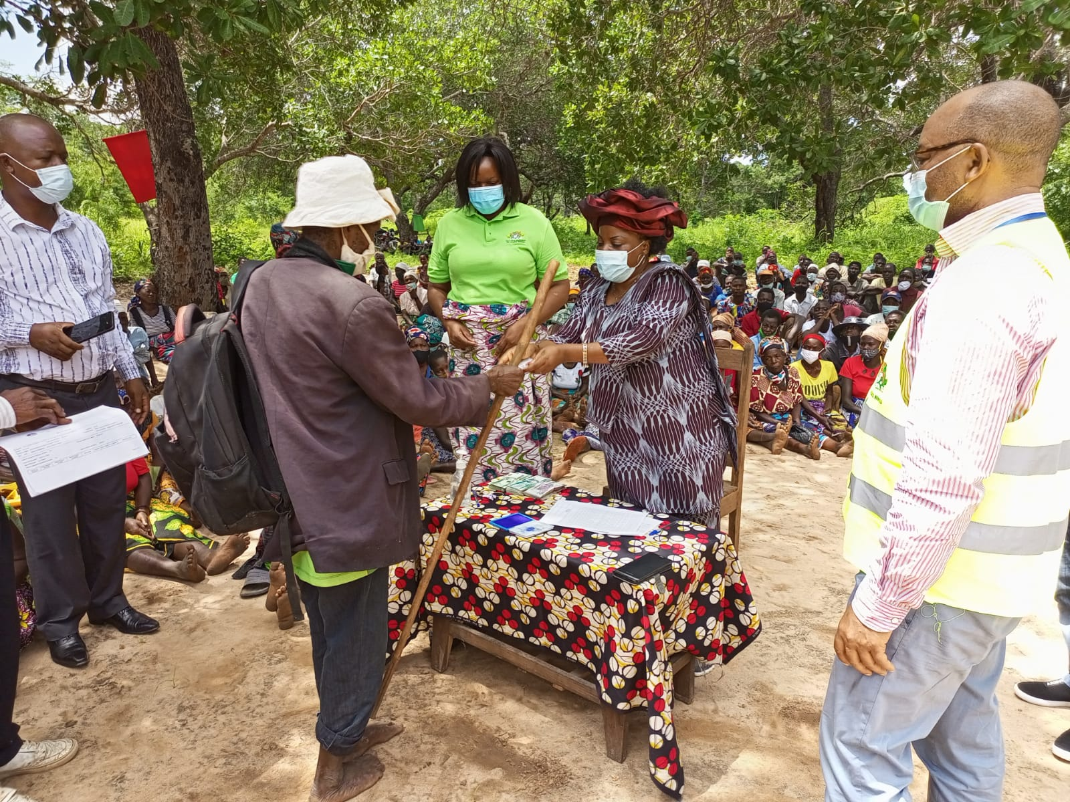
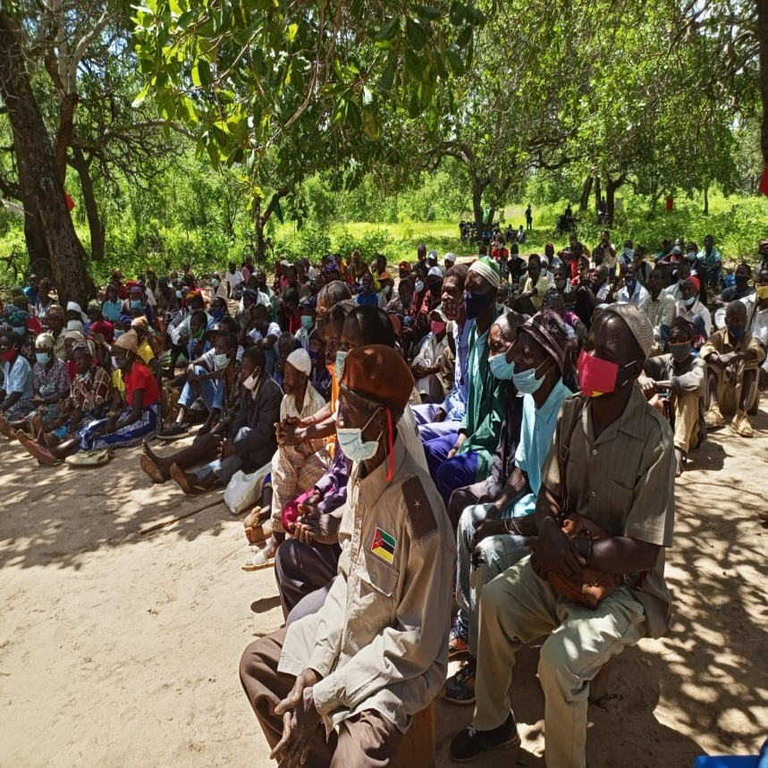
Cont… Subsidio Social Básico
No âmbito da expansão do programa, o sector identificou e realizou o inquérito com a finalidade de envolver mais beneficiários na comunidade de Napuco no programa, passando, desta forma, a contar com 4.309 beneficiários do subsidio social básico, contra 4.160 pessoas abrangidas em 2021, o que representa um crescimento na ordem de 4%.
18

Slide 19
PRIORIDADE II: Impulsionar o Crescimento Económico, a Produtividade e a Geração de Emprego
Objectivo Estratégico (i):Promover um Ambiente Macroeconómico Equilibrado e Gestão das Fin. Públicas 2. Receitas Próprias e Funcionamento

Slide 20
Em termos de receitas consignadas, foram colectados 242.685,00 Mt no SDSMAS, proveniente do valor cobrado na farmácia, contra 251.887 de igual período de 2021, o que corresponde a um decréscimo de 4%. O IRN ainda não foi cobrado, devido a falta de material. E, no tocante a salários, todos os Funcionários foram pagos seus ordenados, assim como os subsídios dos Líderes Comunitários, até o mês de Junho
Acções curso para aumento da colecta de receitas:
Foram mapeadas novas fontes de receitas (vendedores de recargas, chamadores de chapa;
Feitas duas reuniões de balanço de receita com arrecadadores, como objectivo de estudar estratégias para a melhoria de cobranças;
Formadas brigadas técnicas para supervisão às feiras;
Feito um plano de motivação para a premiação do melhor arrecadador do ano e melhor Posto Administrativo;
Realizadas 03 campanhas de Sensibilização a nivel dos mercados e feiras.

Slide 21
2.1. PRODUÇÃO AGRÍCOLA
AGRICULTURA - ÁREA PREPARADA E SEMEADA
Durante o período em análise foram preparados 127.749 hectares e semeados 130.128 hectares
de culturas Alimentares e de Rendimentos, contra 125.595 ha de culturas da campanha 2021, num
plano de 128.787ha o que representa uma variação na ordem de 4%, com uma produção esperada
de 770.241 toneladas.
Foram assistidas 40 Associações de Camponeses, das 65 planificadas, numa execução de 62%, comparativamente a 35 Associações de 2021.
AGRICULTURA – MECANIZAÇÃO AGRÍCOLA
O Distrito conta com 7 tractores operacionais, equipados com 7 charruas, 7 atrelados, 7 grades e 3 semeadoras financiados no âmbito do programa SUSTENTA, tendo sido lavrados 204 hectares, beneficiando a total de 360 produtores, com especial menção de 128 mulheres. Ainda neste programa, o distrito recebeu 11 motorizadas para extencionistas.
Em termos de insumos agrícolas o distrito recebeu 600 Kg de semente.

Slide 22
Produção Pecuária
Correlação a situação de sanidade, regista-se uma evolução em relação ao número de animais banhados devido aos encontros de sensibilização feitos com os criadores, a nível das comunidades.

Slide 23
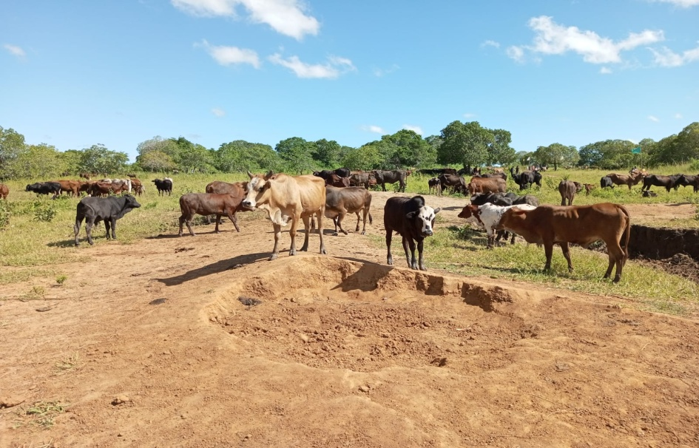
Em termos de produção pecuária, o distrito registou uma produção de 64 toneladas de carne de diversas espécies contra 58 toneladas em 2021, num plano de 334 toneladas, representando uma variação de 10%.
No âmbito de desenvolvimento de poupanças rurais, existem no distrito 36 Associações focadas ao micro-crédito rural.

Slide 24
Comercialização Agrícola
Este processo teve inicio na segunda quinzena de Abril, onde no geral os preços caracterizam-se de forma aliciante e competitivo a favor do produtor. No entanto, as culturas mais destacadas neste processo são: amendoim, milho,maçaroca, mandioca, banana e batata doce
Grupo de culturas | Real 2021 | Plano 2022 | Real 2022 | % Execução | % de variação
Cereais | 21.041 | 36.282 | 22.021 | 61% | 5%
Hortículas | 1.935 | 15.054 | 2.036 | 14% | 5%
Leguminosas | 10.079 | 16.754 | 10.142 | 61% | 1%
Tuberculos | 309.634 | 510.905 | 316.440 | 62% | 2%
Total | 342.689 | 578.995 | 350.639 | 61% | 2%
Carne | 152,1 kg | 588 kg | 158,2 kg | 27% | 4%

Slide 25
Segurança Alimentar
Até então, os objectivos previstos no plano de produção da Campanha Agrária 2021/2022 para o Distrito estão sendo alcançados, porque, nota-se o consumo de produtos agricolas proveniente da campanha em curso como (maçarocas, batata-doce, abóboras, pepino, mandioca, amendoim e outros.), para além de 510.103 toneladas excedentes da campanha agrária 2020/2021. No entanto, tendo em conta a disponibilidade dos alimentos, seja de produtos processados e não processados, no seio dos consumidores em geral, a segurança alimentar continua garantida ao nível do distrito.

Slide 26
Situação de Emprego e Empregabilidade

Slide 27
Objectivo Estratégico(V) Promover a Extracção de Minerais e Hidrocarbonetos Assegurando a Sua Sustentabilidade
Indústria Extractiva – Produção de recursos naturais
Ponto de situacao da expansao de energia eléctrica no Distrito
No âmbito da iniciativa do Governo de alcancar o acesso universal da energia eletctrica para todos ate 2030, o Distrito de Murrupula foi contemplado a electrificacao dos postos administrativos de Chinga e Nihessiue. Importa referiri, que estão em curso os trabalhos de expansão da energia eléctrica de rede Nacional para o Posto Administrativo de Chinga, cujo o trabalho encontra-se na fase de lançamento da linha. Assim sendo, até Junho de 2022 foram realizadas 244 novas ligacoes numa meta anual de 1000, o correspondente a 24% de execução. Contando desta forma com 5.277 consumidores de corrente eléctrica a nível do Distrito.
Nº | Actividades | Real I Semestre 2021 | Meta 2022 | Real I Semestre 2022 | % Exec | % Cres
01 | Novas Ligações | 377 | 1000 | 244 | 24% | -35%
02 | Inspecções/Fiscalização | 2500 | 2700 | 512 | 18% | -80%

Slide 28
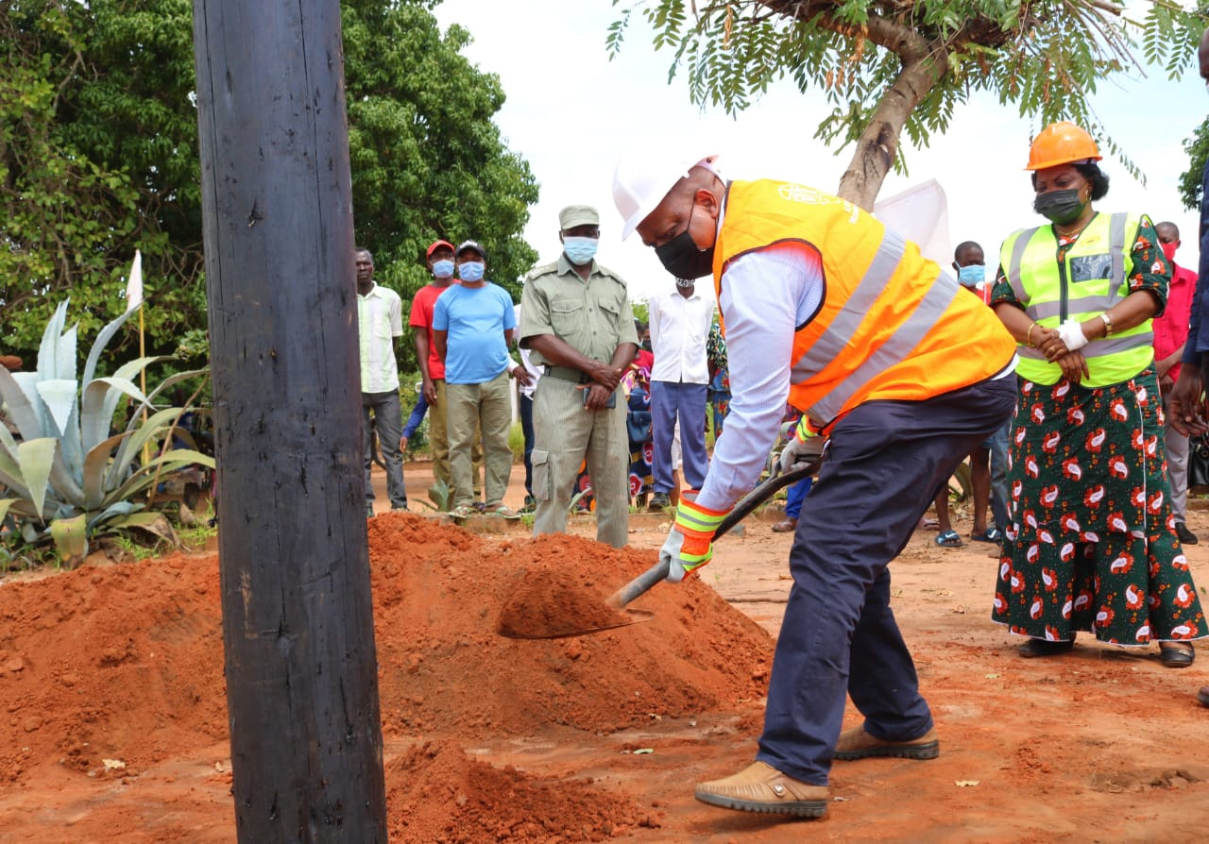
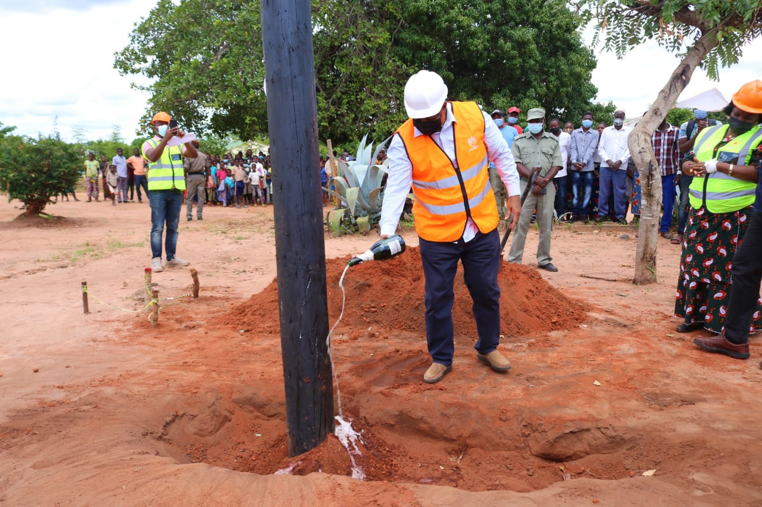
Lançamento da primeira pedra para electrificação do Posto Administrativo de Chinga, por Sua Excelência Manuel Rodrigues Alberto, Governador da Província de Nampula

Slide 29
Objectivo Estratégico (x)Promover o desenvolvimento de Infra-estruturas Económicas, Sociais e de Administração
Área de Planeamento e Infra-Estruturas
A rede de estradas a nível do Distrito, é de 513Km, destes, 195Km são classificadas e 318Km não classificadas. Para as obras com fundos descentralizados, o distrito planificou aterros sobre o rio Natari. No entanto após os ciclones verificam-se dificuldades de transitabilidade dos troços Nihessiue a Nacocolo e o transbordo dos rios Mathiya, Namilasse e Chinga bem como Mulio a Cazuzo pelo rio Naminhalo.

Slide 30
OBRAS DE CONSTRUÇÃO E REABILITAÇÃO DE INFRA-ESTRUTURAS PÚBLICAS 2021 TRANSITADAS PARA 2022
Acção | indicador | Quantidade | Localização | Orçamento (Mt) | Nível de Execução (%) | Ponto de Situação
Construção de salas de aula | Nº de salas construidas | 3 | Ep1 de Lupo | 1.613.202,67 | 90 | Em curso, fase de montagem de portas e janelas.
Construção da residência do chefe da Localidade . | Residência construída | 1 | Localidade de Mulhaniua | 2.281.313,99 | 95 | Em curso, na fase de pintura.
Reabilitação da Secretaria comum do Posto de Chinga e residência do chefe. | Secretaria e residência reabilitados | 1 | Posto de Chinga | 1.700.021,12 | 100 | Concluída, e entrega provisóriamente a secretaria.
Reabilitação do Salão polivalente | Salão reabilitado | 1 | Murrupula-Sede | 300.000,00 | 80 | Em curso, a conclusão do soalho
Reabilitação da dependência anexa ao palácio | Dependência reabilitada | 1 | Murrupula-Sede | 800.000,00 | 100 | Concluída e entregue provisoriamente
Reabilitação da secretaria comum de Cazuzo | Secretaria reabilitada | 1 | Localidade de Cazuzo | 946.850,80 | 100 | Concluida e entregue provisoriamente
Reabilitação da Secretaria geral da Vila-sede | Secretaria reabilitada | 1 | Secretaria Distrital | 504.705,83 | 100 | Concluída e entregue provisoriamente
Reabilitação do gabinete da Administradora | Gabinete reabilitado | 1 | Secretaria Distrital | 817.763,30 | 100 | Concluida e entregue provisoriamente

Slide 31
Abastecimento de água e Saneamento do Meio
O Distrito é abastecido por 267 fontes de água, equipadas com passeios e bombas manuais AFRIDEV, destas, 232 operacionais e 35 inoperacionais, tendo uma cobertura de 49,10% beneficiando a 72.240 habitantes.
Em parceria com a UNICEF foram construídos 2 sistemas de água e sanitários nos centros de saúde de Nihessiue e Chinga. No mesmo âmbito abertos 6 furos de água, num plano de 30, o que corresponde a 20%, na Localidade de Cazuzo.
Importa realçar que, das 29 Comunidades despertadas, 7 declaradas LIFECAS, contra 22 planificadas, com uma execução de 32% nas Localidades de Cazuzo, Namitotelane e Murrupula-Sede.

Slide 32
3.3. Prioridade III- FORTALECER A GESTÃO SUSTENTÁVEL DOS RECURSOS NATURAIS E AMBIENTE
GESTÃO DE RISCOS E DESASTRES (EFEITOS DA DEPRESSÃO TROPICAL ANA E CICLONE TROPICAL GOMBE)
No principio do ano, a nível da Província e do Distrito de Murrupula, em particular, registou-se a queda de chuvas torrenciais com ventos fortes incluindo a passagem de ciclones (ANA e GOMBE), que culminou com a destruição de escolas, residências, mesquitas, igrejas, pontes, aquedutos, machambas e outras infra-estruturas sociais, condicionado de certa forma a transitabilidade em algumas vias de acesso e deixando famílias desalojadas. tendo sido apuradas de forma preliminar as seguintes destruições:
Na área de Educação, destruição de 87 salas de aula, tendo afectado a 5.806 alunos;
Na Agricultura, ficaram acamados 411 hectares de diversificadas culturas, alagados 5,5 hectares, inundadas 36 hectares e dados como perdidos 59.5 hectares. Registou-se a mortalidade de dois bois, 212 frangos, devido a destruição parcial de aviário.
Na área de infraestrutura, verificou-se a obstrução das laterais da Estrada Nacional nº 1 no Troço (Localidade de Cazuzo – Vila-Sede do Distrito); Murrupula-Chinga (via Morupa) tendo deixado a via intransitável devido a destruição de pontes sobre os rios Natari, Inthaveia, Nacussupa 1 e 2.
.

Slide 33
… no troço Cazuzo-Chinga (via Muthepuehi), a via está condicionada devido a destruição da ponte sobre o rio Naminhalo. No troço Nihessiue a Localidade de Nacocolo, a transitabilidade está condicionada devido a destruição da ponte sobre o rio Mathia. De igual modo, encontramos dificuldades de transitabilidade da via que liga o Distrito de Murrupula ao de Mogovolas (Posto Administrativo de Iulute) devido a destruição da ponte sobre o rio Cavina, tornando mais difícil o transporte de pessoas e bens à feira de Cavina.
Destruição parcial de 1.502 casas e 532 totalmente, afectando 2.149 famílias e 6.483 pessoas.
Com a destruição de residências, 4 pessoas deram entrada no Centro de Saúde de Murrupula-Sede, sendo, 2 casos graves e 2 ligeiros, tendo perdido a vida um dos feridos gravemente.
Neste âmbito, foram tomadas as seguintes acções de prevenção:
Apoio de algumas famílias em géneros alimentícios e plásticos de cobertura;
Reforço da capacidade institucional para resposta, divulgação das medidas de mitigação e elaboração do Plano Estratégico Distrital de Mitigação da Tempestade Tropical GOMBE.

Slide 34
3.4. PILAR I-REFORÇAR A DEMOCRACIA E PRESERVAR A UNIDADE NACIONAL
Defesa da Pátria e a Soberania
Neste âmbito, foram inscritos 648 jovens ao Serviço Militar Obrigatório, destes 442 homens e 206 mulheres, com um crescimento na ordem de 58% comparativamente a igual período de 2021. os processos foram enviados ao Centro de Recrutamento Provincial, aguardando a inspecção médica.
Em relação aos deslocados que vivem no Distrito de Murrupula, dados actualizados até Junho indicam que permanecem no distritos 4 famílias, compostas por 19 pessoas e outras 6 famílias compostos por 32 pessoas já regressaram a proveniência.

Slide 35
3.5. PILLAR II- PROMOVER A BOA GOVERNAÇÃO E DESCENTRALIZAÇÃO
O número de funcionários registou um crescimento em 15% dos 1.355 em 2021 para 1.578 em 2022, pesa embora existirem ainda 20 Agentes do Estado. Porém, 327 foram remetidos até então à prova de vida.
Para assegurar o bom funcionamento do sistema de administração pública, foram realizadas: 6 Sessões Ordinárias do Governo; 6 Sessões de Forúm dos Recursos Humanos; 6 de estudo de Legislação; 01 Sessão do Conselho Consultivo Distrital, 32 reuniões diversas e 23 visitas de trabalho nas Instituições públicas e privadas, Postos Administrativos e Localidades.
No âmbito do bom funcionamento do sistema da justiça com vista a garantir o acesso a justiça e aos direitos aos cidadãos
O Distrito através do IPAJ atendeu 31 casos crime contra 84 do ano 2021 num declinio de 63%, 77 casos cíveis contra 71 de 2021, numa variação de 8% e 31 Julgamentos, contra 84 do ano 2021, num declinio 63 % .
No tocante a situação reclusória, o Estabelecimento Penitenciário, no período em causa, teve 118 movimentos reclusorios, destes: 56 preventivos, 62 condenados e 56 solturas, contra 83 movimentos de 2021.

Slide 36
NO ÂMBITO DE SEGURANÇA, ORDEM E TRANQUILIDADE PÚBLICAS
Foram realizadas 5.334 patrulhas normais contra 2.724 de igual período de 2021 numa evolução de 96%; 165 patrulhas dirigidas contra 24, com +100%; 39 rusgas selectivas contra 18 de igual período de 2021, numa evolução de +100% e foram feitas 36 reuniões de ligação policia comunidade contra 12 de igual período, com uma evolução de +100%.
NO ÂMBITO DE FISCALIZAÇÃO RODOVIÁRIA
Foram fiscalizadas 2.365 viaturas, passados 75 avisos de multa e cobrados 106.900,00mts contra 98.700,00mts. No mesmo âmbito, foi feito 1 auto stop.
IDENTIFICAÇÃO CIVIL
Foram recebidos 133 BI`s, entregues 316 BIs contra e sumetidos 268 pedidos de emissão de BI, contra 504 pedidos de 2021 num declínio de 47%.
No âmbito de Registo Civil e notariado: foram feitos 596 registos de nascimento gratuitos e 256 diversos de dos 750 planificados, numa execução acima de 100%; foram também emitidas 256 certidões diversas, celebrados 6 casamentos, feitas 715 conferencia de fotocópias,feitos 341 reconhecimentos de assinaturas, emitidas 2 procurações de substabelecimento e emitidos 18 atestados de óbito.

Slide 37
V. CONSTRANGIMENTOS E DESAFIOS
CONSTRAGIMENTOS Insuficiência de meios circulantes (carros e motos) para SD, SDSMAs, SDAE, SDPI e SDEJT para fazer face as Actividades; Falta de um edifício condigno para o funcionamento do SDSMAS, IPAJ e DIC; e para sessões do Governo Distrital; Falta da fábrica para absorver a Produção da cultura da batata-doce; Falta de abrangência de Subsidio Básico Social as Comunidade de, Passuane, Namuhuca, Nanrele, Intaca, Namua, Chacalua e Muluveria.

Slide 38
DESAFIOS
Adquirir meios de transportes dentro da disponibilidade orçamental ao nível do Distrito em coordenação com parceiros que trabalham no Distrito;
Mobilizar recursos para dar inicio à construção do edifício para o funcionamento do SDSMAS de modo a melhorar as condições de trabalho;
Continuar a mobilizar parceiros em coordenação do governo provincial para instalação de uma fabrica de batata-doce;
Continuar a interagir com o Governo Provincial no sentido de inserção de outras comunidades (Passuane, Namuhuca, Nanrele, Intaca, Namua, Chacalua e Muluveria) no programa de subsidio de alimentos.

Slide 39
6 - CONSIDERAÇÕES FINAIS Apesar das dificuldades encaradas durante o decurso do trabalho, o primeiro semestre de 2022 foi positivo, mesmo com as adversidades decorrentes das tempestades tropicais que fustigaram o Distrito bem como a complexidade de lidar com a quarta vaga da Pandemia da COVID-19, os cortes frequentes de corrente eléctrica e outros aspectos adversos. Os resultados alcançados a nível dos sectores são encorajadores, ora vejamos: foram matriculados 57.222 alunos no Ensino Geral com uma execução acima de 100%. Aumento do número de beneficiários do programa subsídio social básico em 4%. Aderência massiva da população à campanha de vacinação contra COVID-19 e da Pólio. Aumento das áreas de produção agricola de diversas culturas, pese embora algumas delas tenham sido devastadas pela tempestade e a visível governação participativa a nivel dos Postos Administrativos, Localidades e outras Instituiçōes. Contudo, todas as actividades com impacto na vida das pessoas e das comunidades programadas para o primeiro semestre, foram realizadas com sucesso.

Slide 40
OBRIGADO PELA ATENÇÃO DISPENSADA

